Slide 1
Dobar dan.
Danas su na redu upravljački elementi,
odnosno prvi od njih na redu – razvodnici.
Prezentaciju treba prepisati i precrtati u bilježnice.
Za D.Z. imenujte razvodnike (simboli na slikama) na zadnjem slide-u,
prema objašnjenju na predzadnjem slide-u.
Hvala i pozdrav.

Slide 2
Pneumatski upravljački
elementi

Slide 3
To su svi elementi koji sudjeluju u
upravljačkom lancu do izvršnih
elemenata.
Pneumatski upravljački elementi
imaju zajednički naziv ventili.

Slide 4
Ventili su uređaji za usmjeravanje,
zaustavljanje protoka tlačnog medija
(zraka) te za regulaciju protoka i tlaka.

Slide 5
Prema funkciji rada dijele se na:
- razvodnike
- zaporne ventile
- protočne ventile
- tlačne ventile
- cijevne zatvarače

Slide 6
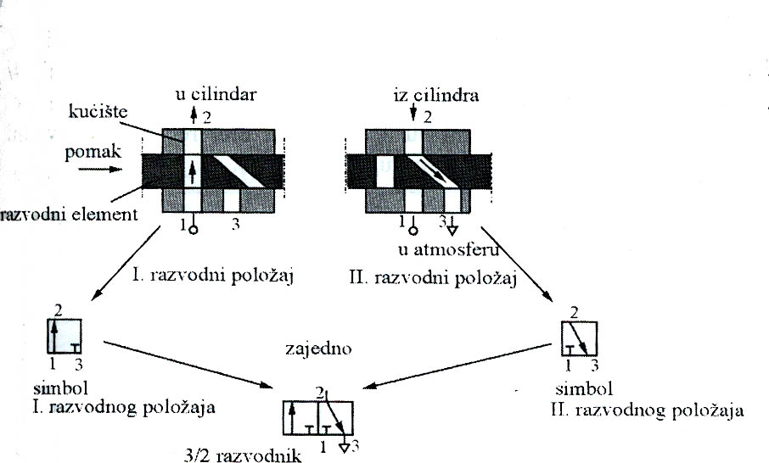
Razvodnici

Slide 7
3/2 se zove jer ima tri priključka ( 1, 2 i 3 )
te dva razvodna položaja ( I i II razvodni položaj)
– vidi prethodnu sliku.

Slide 8
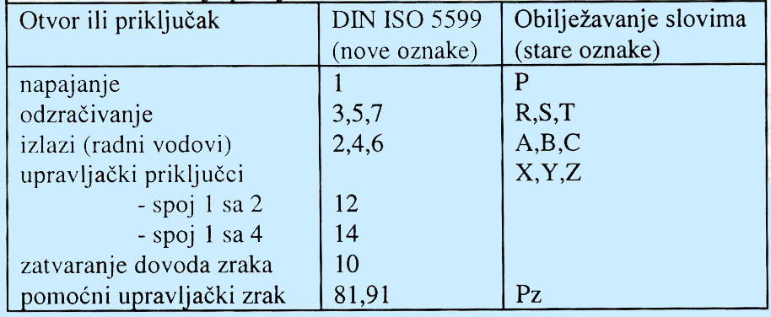

Slide 9
RAZVODNICI

